Slide 1
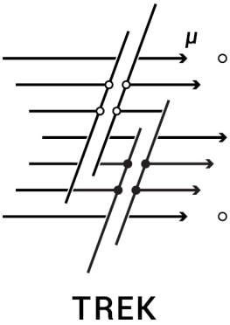
Моделирование отклика детектора ТРЕК при регистрации групп мюонов от первичных космических лучей сверхвысоких энергий
Международная молодёжная школа-конференция по ядерной физике и технологиям
Николаенко Р.В., Воробьёв В.С., Задеба Е.А., Трошин И.Ю., Хомчук Е.П.
Ноябрь 2020 г.

Slide 2
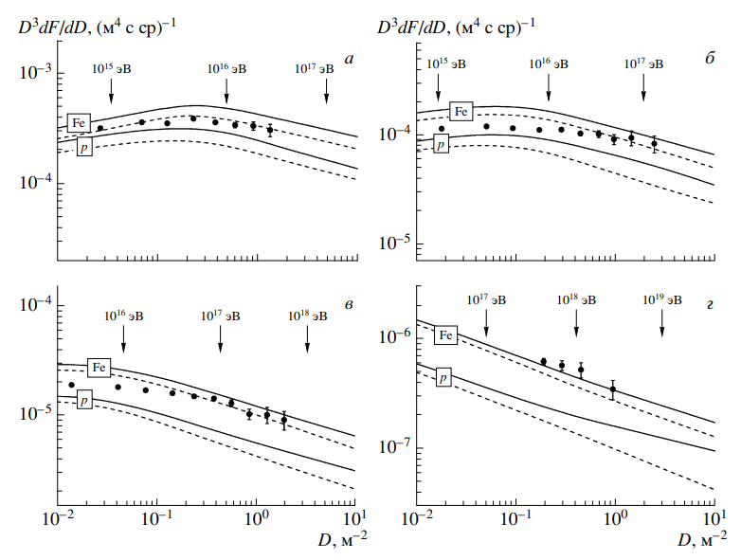
Введение
ИССЛЕДОВАНИЕ ХАРАКТЕРИСТИК ПОТОКА КОСМИЧЕСКИХ ЛУЧЕЙ СВЕРХВЫСОКИХ ЭНЕРГИЙ С ПОМОЩЬЮ МЕТОДА СПЕКТРОВ ЛОКАЛЬНОЙ ПЛОТНОСТИ МЮОНОВ
Экспериментальные и расчетные дифференциальные спектры локальной плотности мюонов для зенитных углов 35° (a), 50° (б), 65° (в) и 78° (г). Точки –– экспериментальные данные; сплошные и штриховые кривые –– расчет с моделями QGSJET01 и SIBYLL 2.1 соответственно. Нижние пары кривых на каждом рисунке –– первичные протоны, верхние –– ядра железа.

Slide 3
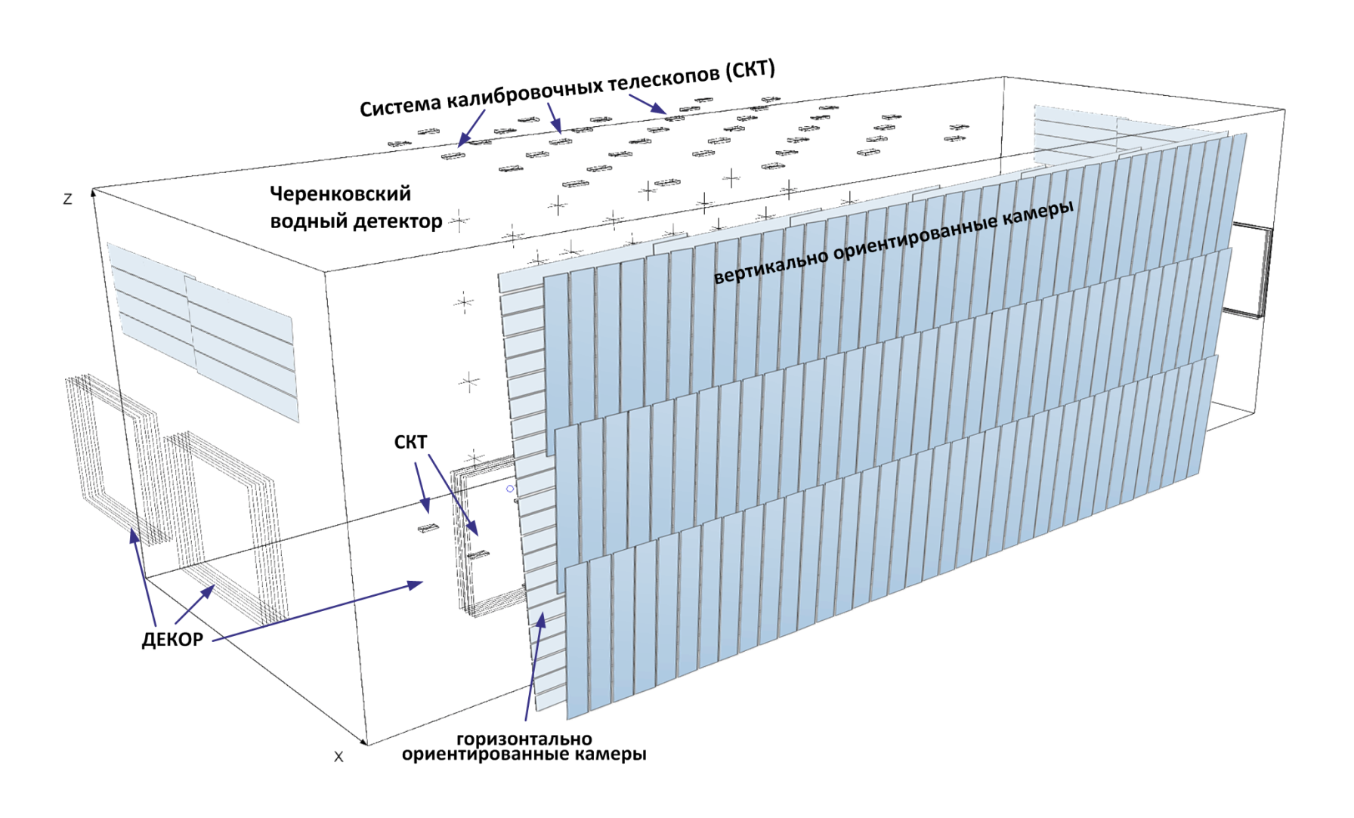
Координатно-трековый детектор ТРЕК
264 дрейфовые камеры
Площадь одной камеры 2 м²
Площадь детектора – 250 м²
Детектор ТРЕК состоит из 264 дрейфовых камер, расположенных поровну в двух его плоскостях, в одной плоскости камеры расположены горизонтально, а в другой - вертикально, что позволяет восстанавливать пространственные углы регистрируемой группы.

Slide 4
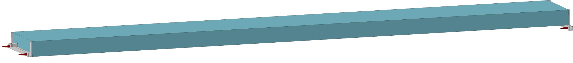
Дрейфовая камера ИФВЭ
Схематический разрез камеры, вид с торца
Координатная точность ~ 1 мм
Угловая точность ~ 1.7°
Состав газовой смеси:
94% Ar + 6% CO₂
Время дрейфа электронов ~ 6 мкс
Скорость дрейфа – 0.04 мм/нс

Slide 5
Схема программного комплекса моделирования
Представлена схема процесса моделирования отклика детектора ТРЕК при регистрации потока частиц ШАЛ. Красной пунктирной линией выделены процессы, описание которых приведено в данном докладе.
ПКЛ
ПКЛ
Частицы
ШАЛ
Частицы, попавшие в ДК
Garfield++
CORSIKA
Geant4
Результаты регистрации группы
Отклик ДК

Slide 6
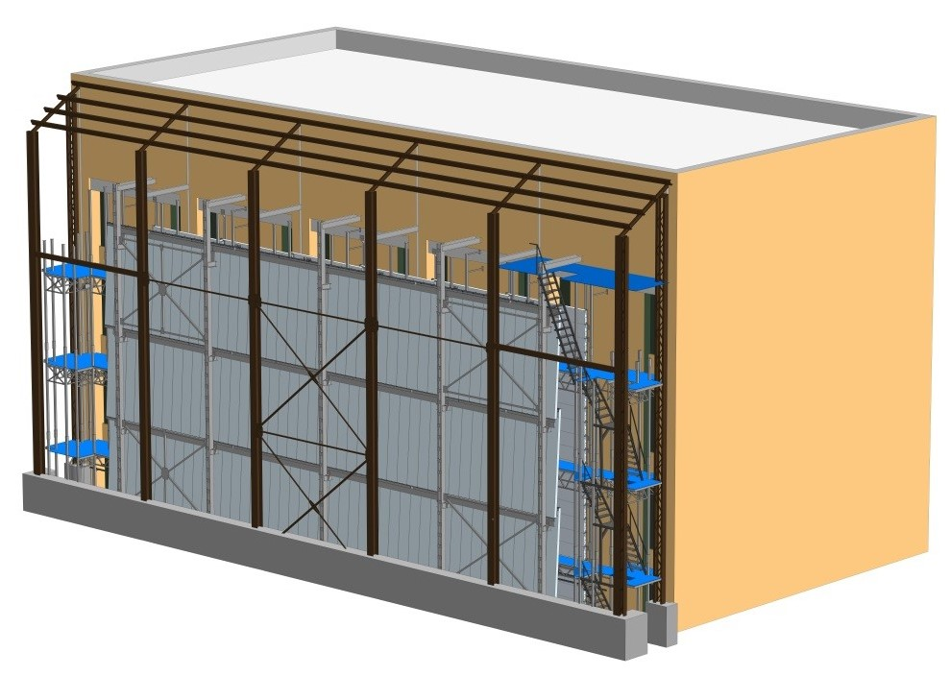
Создание модели детектора ТРЕК
Несущая конструкция облицовки
Внутренняя плоскость
Внешняя плоскость
Модель здания НЕВОД и пристройки с расположенным в ней детектором ТРЕК (отображения облицовки и крыши пристройки отключены для наглядности).

Slide 7
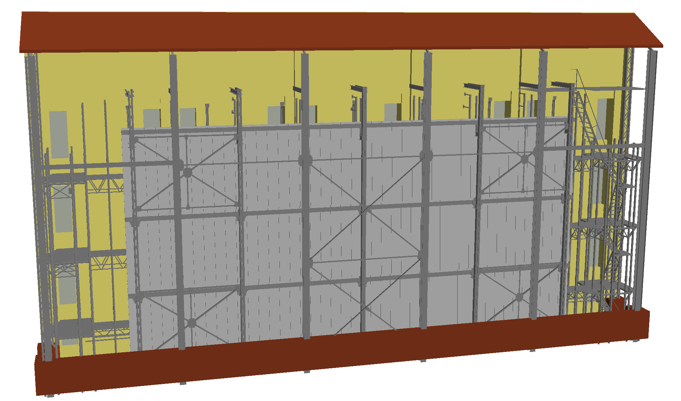
Пакет CADMesh
Пакет CADMesh позволяет Geant4 создавать тела при инициализации геометрии напрямую из stl-файлов, созданных в САПР. Для полученного тела доступны любые стандартные процедуры в Geant4.
Результат трансляции геометрии металлоконструкции детектора ТРЕК, вместе со зданием НЕВОД и размещёнными дрейфовыми камерами. Отображение облицовки также отключено.

Slide 8
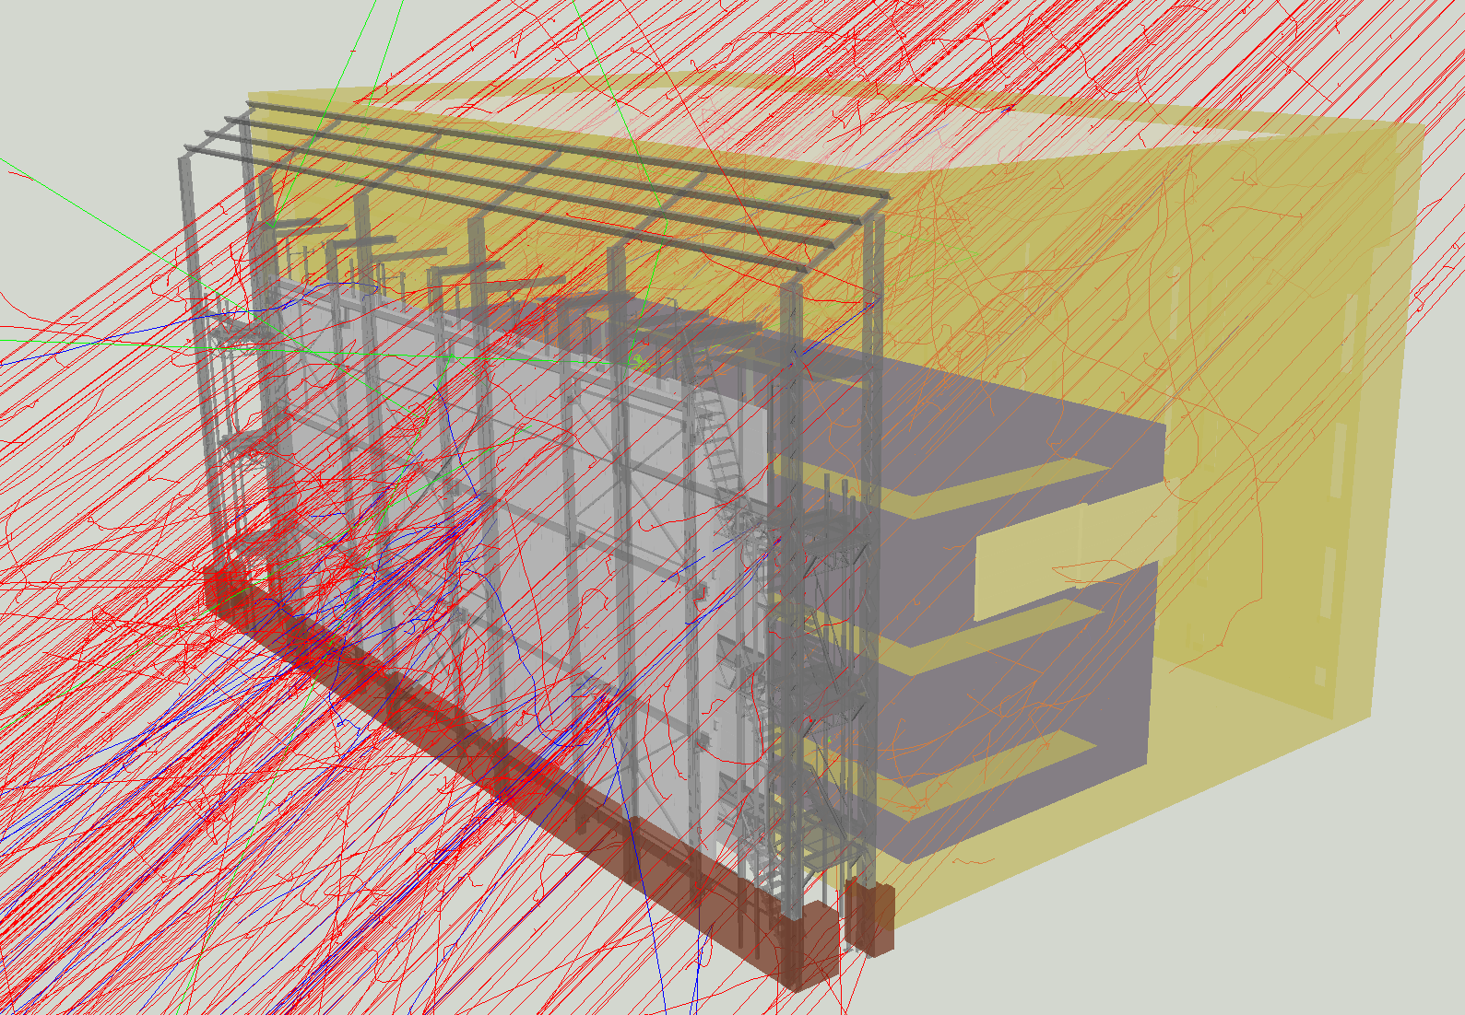
Пример события
Пример моделирования регистрации группы мюонов энергии 100 ГэВ (загрузка из CORSIKA не используется). Отображение геометрии здания сделано частично прозрачным для наглядности. Красным отображаются треки отрицательно заряженных частиц, синим – положительно.

Slide 9
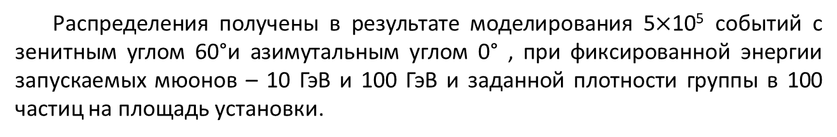
Обработка данных о событиях
Ошибки в определении множественности мюонов
Распределения получены в результате моделирования 5$×$10⁵ событий с зенитным углом 60°и азимутальным углом 0° , при фиксированной энергии запускаемых мюонов – 10 ГэВ и 100 ГэВ и заданной плотности группы в 100 частиц на площадь установки.

Slide 10
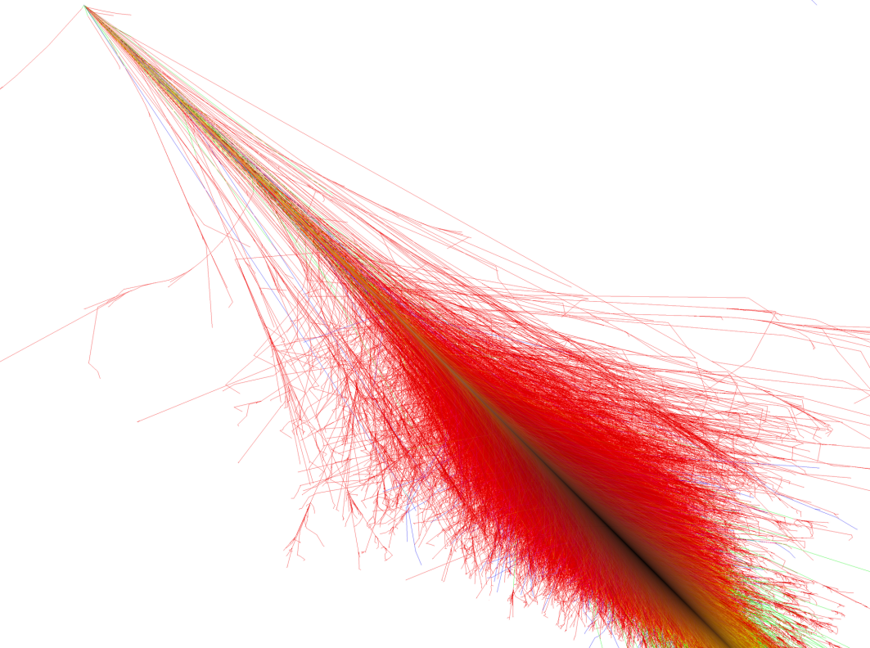
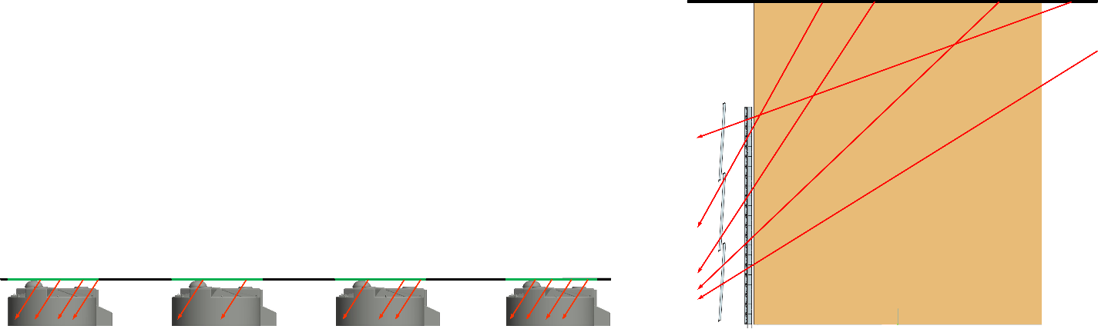
CORSIKA
Пользователь задаёт положение уровней записи частиц – при достижении какой-либо частицей этой высоты над уровнем моря CORSIKA записывает информацию о частице в файл вывода.
Уровень записи частиц

Slide 11
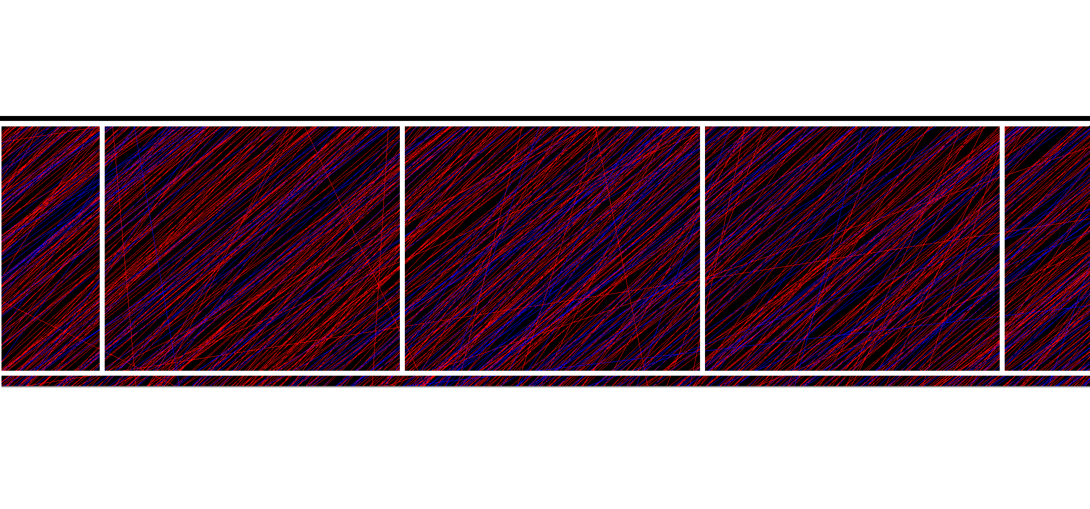
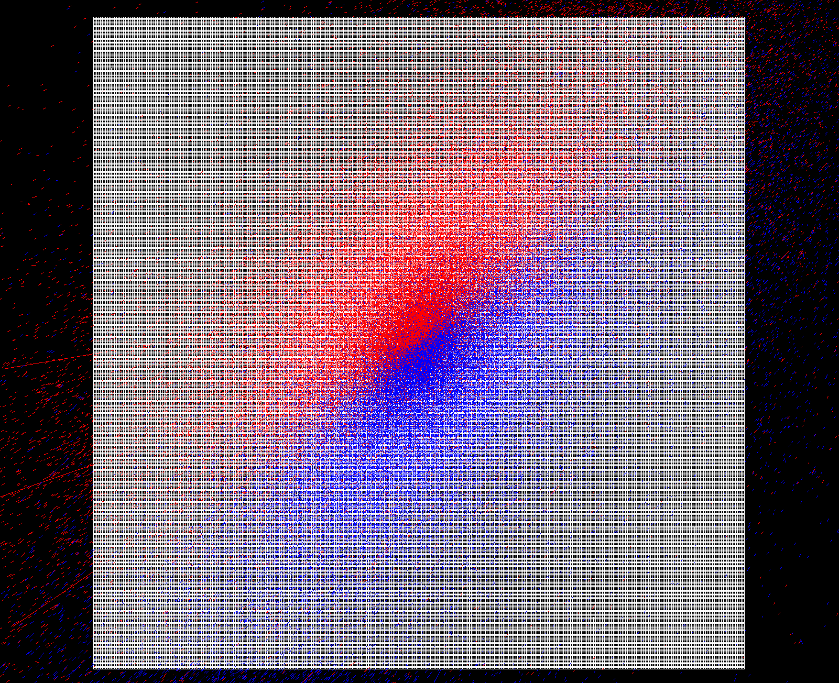
IGESICA
(Input for GEant4 SImulation from Corsika data generation Algorithm)
Программа, реализованная в Geant4, проводит частицы ШАЛ через слой воздуха толщиной 20 м.
Здесь показан вид сверху на матрицу из параллелепипедов, на которую был запущен ШАЛ от протона энергии 10¹⁸ эВ, пришедший под зенитным углом около 70 градусов. Красным отображаются отрицательно заряженные частицы, синим – положительно.

Slide 12
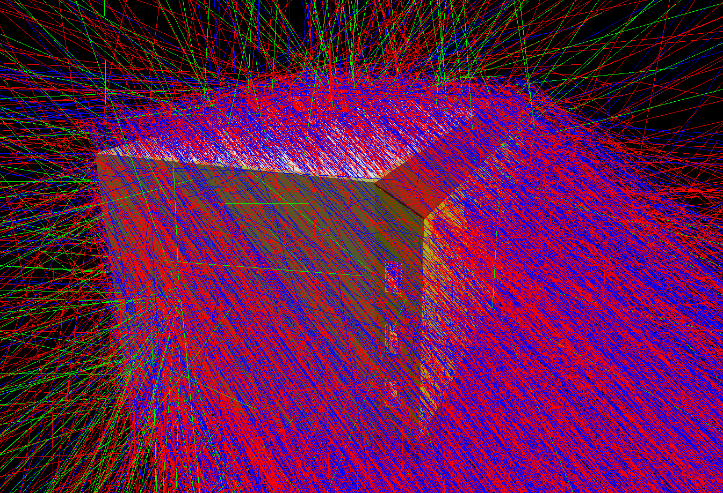
Пример события
Пример моделирования события с высокой плотностью мюонов в группе по данным из CORSIKA (отчетливо видна поверхность параллелепипеда, с которой запускались частицы).

Slide 13
Заключение
Создан программный комплекс, предназначенный для моделирования всего процесса регистрации частиц ШАЛ в детекторе ТРЕК от первого взаимодействия частицы ПКЛ с атмосферой до срабатывания дрейфовых камер.
Программа моделирования в Geant4 проводит первичный анализ событий.
Программа осуществляет вывод информации, передаваемой в Garfield++.
Создан и протестирован алгоритм IGESICA для преобразования формата записи данных о частицах ШАЛ из CORSIKA.
В программе CORSIKA смоделирован ряд ливней с энергиями 10¹⁷÷10¹⁹ эВ, генерируемых первичных протоном. Более 50 ливней переведены посредством алгоритма IGESICA в формат серий событий, пригодных для использования в моделировании детектора ТРЕК в Geant4.

Slide 14
Спасибо за внимание!

